Slide 1
3D Map Viewer
2014. 5. 27.
국민대학교 컴퓨터공학부 Capstone Design 11조 – Land Mark

Slide 2
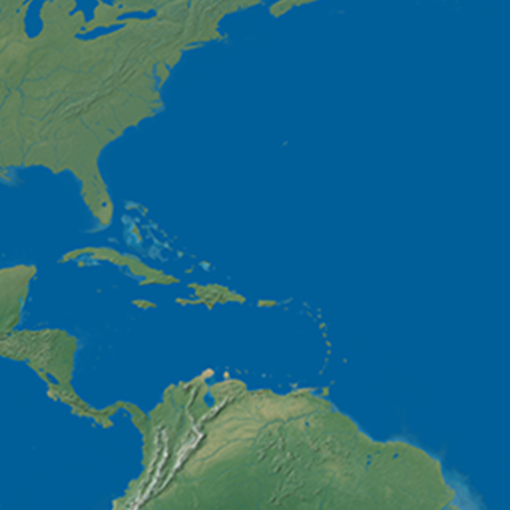
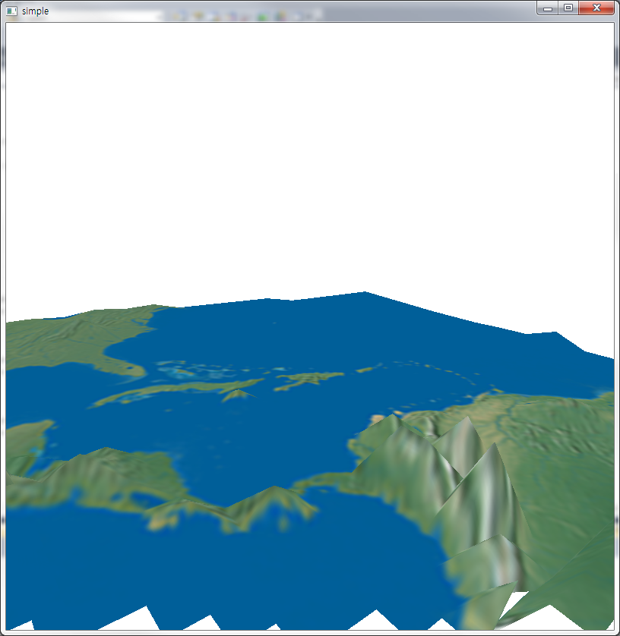
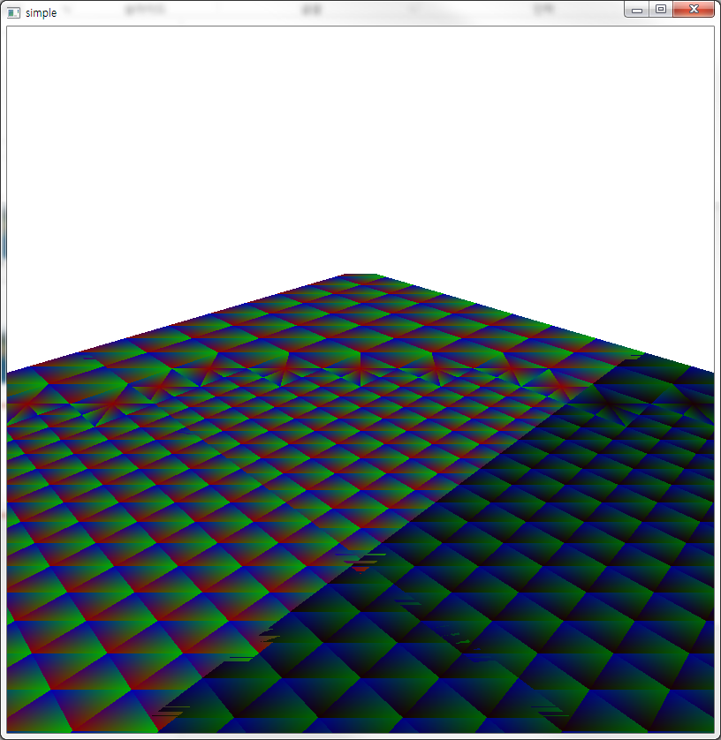
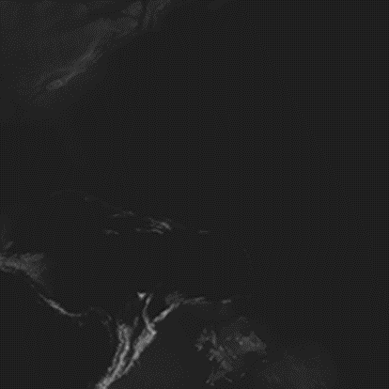
프로그램 소개
고도데이터와 위성 영상을 이용해서 3차원으로 가시화하는
Map Viewer 프로그램

Slide 3
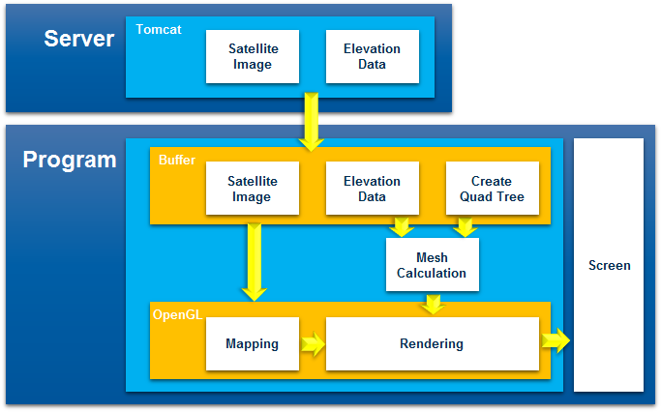
시스템 구조

Slide 4
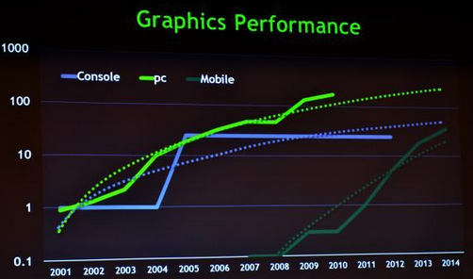
추진 배경
국내의 지형 정보 서비스 중, 전 세계의 3차원 가시화를 지원하는
서비스가 존재하지 않음
모바일 기기의 그래픽 성능의 발전이 기존 기기의 성능을 따라잡는
실정이며, 하드웨어의 발전으로 다양한 환경에서 모바일을 활용 가능

Slide 5
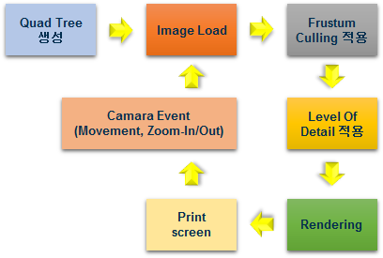
프로그램 실행과정

Slide 6
Quad Tree 생성
‘3D Map Viewer’에서 사용될 9방향의 Quad Tree를 생성
각 방향값이 지니는 좌표의 값과 Quad Tree 내부의 좌표의 값을 더함으로써, 해당 Pixel의 위치를 표현한다.

Slide 7
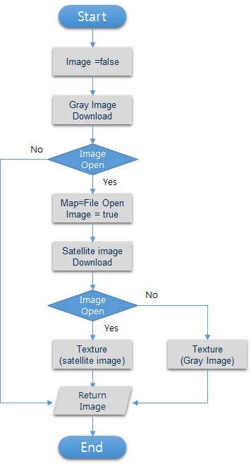
Image Load
방향의 고도데이터와 위성사진을 서버에서 다운로드하여 메모리에
적재하는 단계
파일을 열 수 없을 경우 파일(지형)이 존재하지 않는다고 판단

Slide 8
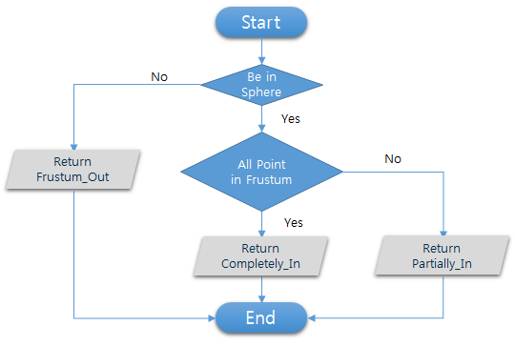
Frustum Culling 적용
현재의 카메라의 위치에서 표현될 수 있는 노드를 계산
Frustum Culling 함수의 판단 결과에 따라, 노드의 자식 노드가 경계구 안에 포함되는가를 판단

Slide 9
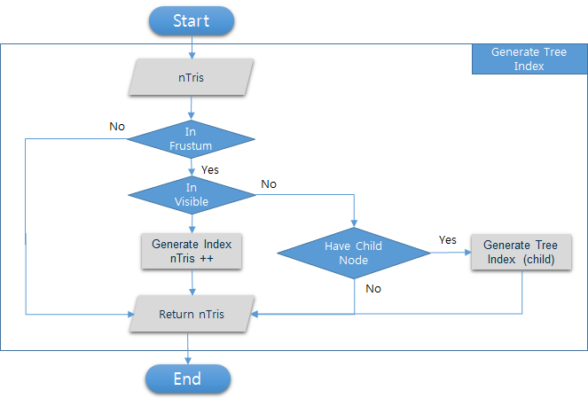
Level Of Detail 적용
9개의 Quad Tree 중, 고도데이터가 존재하는 방향에 대해서 실제 출력될 메시의 정보를 계산
‘In Visible’ 값에 따라 Detail을 다르게 설정

Slide 10
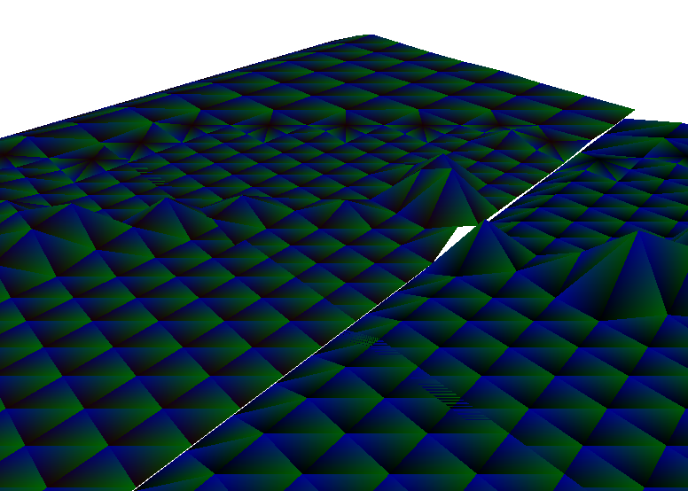
Rendering
메시의 값을 이용해서 3차원으로 가시화하는 단계
메시의 Pixel 값을 이용하여 고도데이터의 고도값을 얻어낼 수 있으며, Mapping을 통해 이미지를 표현

Slide 11
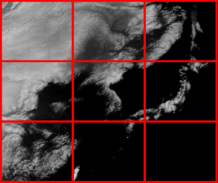
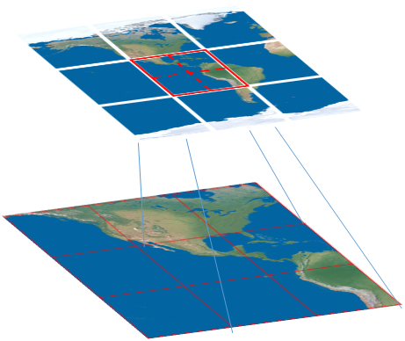
Camera Event
Quad Tree의 위치가 변경될 때마다 현재의 위치를 갱신하며, 변경된 위치가 현재 지역을 벗어난 경우 고도데이터를 갱신
이러한 형태의 Mipmap의 경우 사용자가 지도를 Zoom-in/out을 할
경우, 지도가 사용자로부터 떨어진 거리에 따라 자동으로 Map Level을 전환

Slide 12
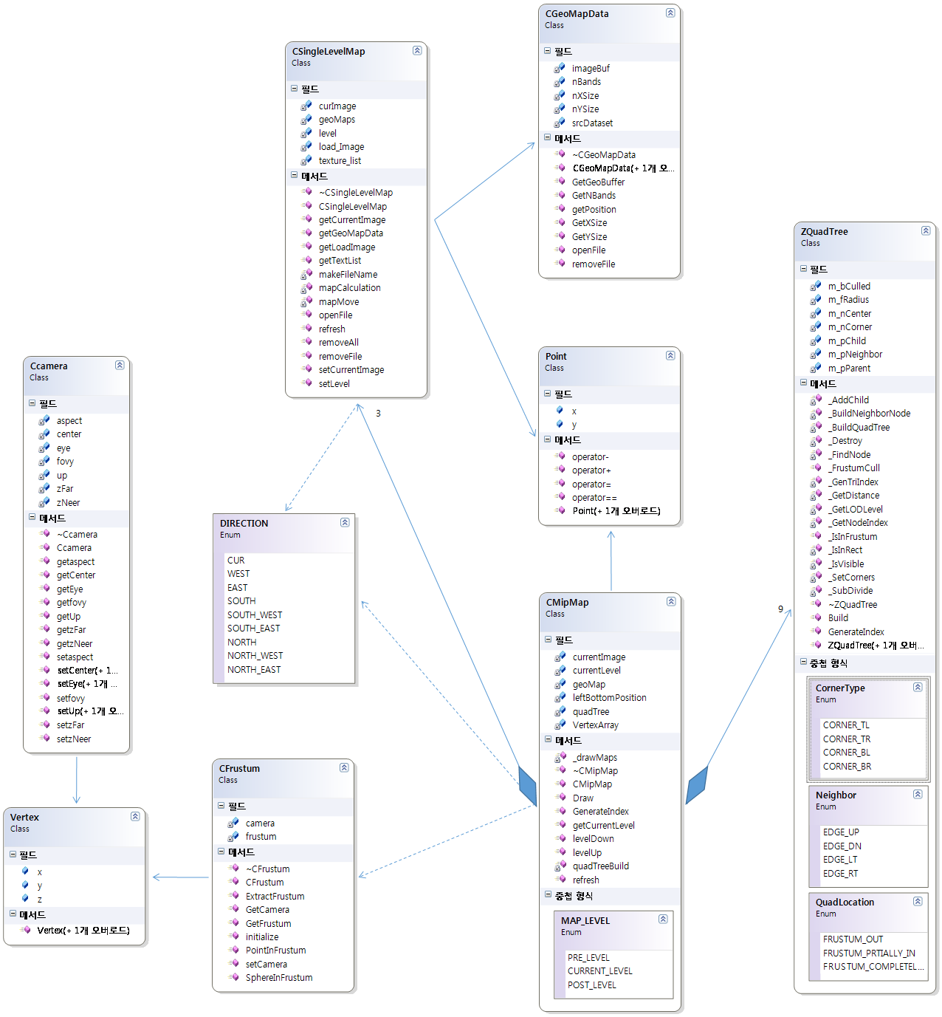
Class Diagram

Slide 13
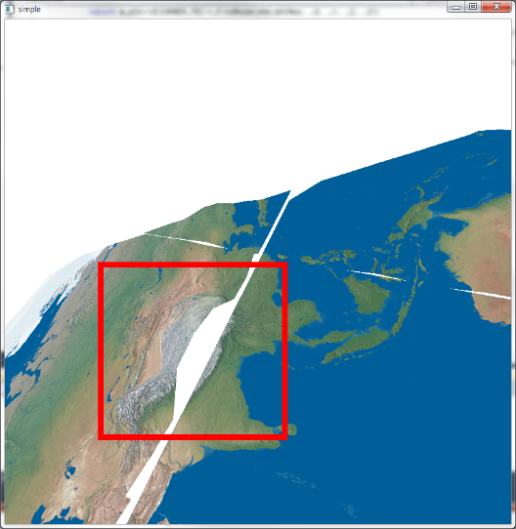
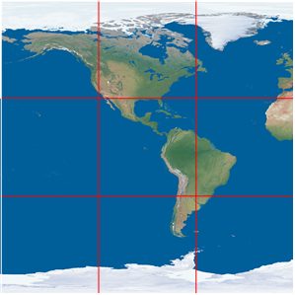
현실적 제한 요소
Quad Tree간 Crack 현상
Quad Tree 간의 Crack현상을 해결하는 부분이 빠져 있는 상황이며,
Quad Tree 간의 경계 부분에서 Crack 현상이 발생할 가능성이 있음.

Slide 14
현실적 제한 요소
경/위도 정보의 부재
프로젝트는 PNG 파일을 사용해서 3차원 지형정보를 제공하기 때문에, 해당 좌표의 경, 위도 좌표에 대한 정보가 존재하지 않음
TIFF 파일을 이용하여 해결할 수 있으며, TIFF 형태의 파일 내부에 경, 위도의 값을 삽입하여(GeoTIFF), 클라이언트가 TIFF 파일 내부에 있는 경, 위도 값을 통해 사용자의 카메라 위치에 대한 좌표를 파악

Slide 15
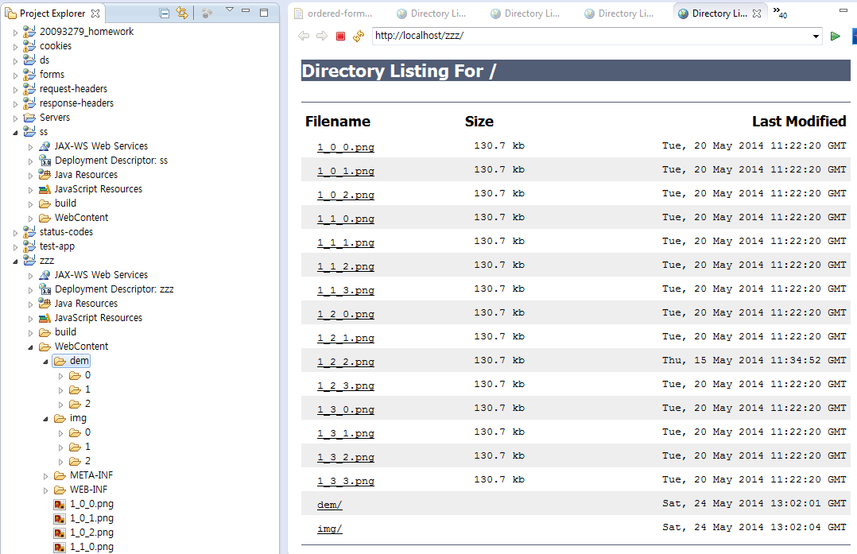
평 가
기대효과
Tomcat을 이용하여 누구나 손쉽게 서버를 열 수 있으며, 고도데이터(Gray Image)와 위성사진을 이용하여 3차원 지형정보를 서비스할 수 있다. 고도데이터와 위성사진의 경우 인터넷을 통해 OpenGIS를 다운로드 받아서 이를 활용하는 것이 가능하다.

Slide 16
3D Map Viewer 소개
사용가능성
프로젝트에서는 Tomcat을 이용해서 서버를 구축했지만, URL을 통해서 다운로드
하는 방식이기 때문에, URL이 DIRECTORY와 같은 계층적 구조로 이루어져 있다면,
어디에서든지 사용 가능하다.
단순히 세계지도 뿐 아니라, 자신이 직접 고도데이터와 매핑할 이미지를 제작하여 지형을 만들 수 있다. 실제로 다른 사람들과 함께 게임에 사용될 지형을 직접
만들어서 다른 사람과 공유하는 것이 가능하다

Slide 17
Q&A
Thank you~!

